Slide 1
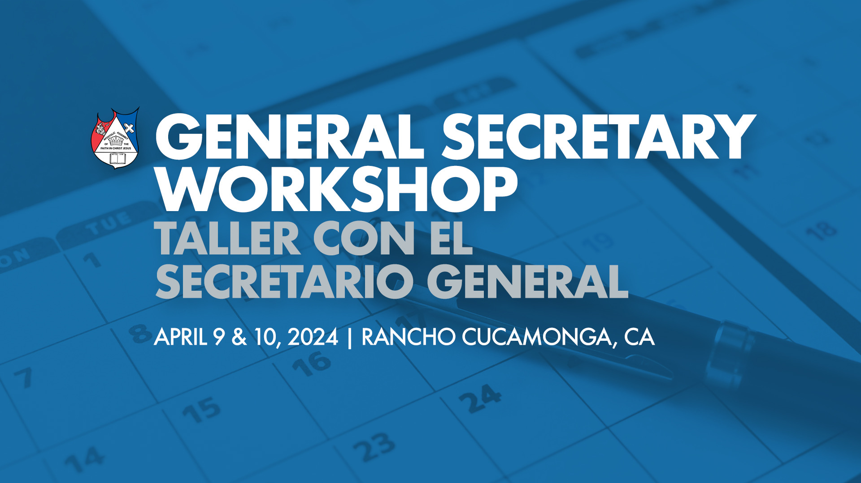

Slide 2

2023 Urgent Tasks 2023 Tareas Urgentes
PASTOR BEN PACHECO & SISTER LYDIA HERNANDEZ
GENERAL SECRETARIAT ADMINISTRATOR & INSURANCE COORDINATOR

Slide 3
A faithful man will abound with blessings… - Proverbs 28:20
El hombre fiel recibirá muchas bendiciones… -Proverbios 28:20

Slide 4
1. 2023 District Conventions 1. Convenciones Distritales 2023
Article 62 – The District Secretary
VI. He shall keep minutes at district conventions that will include the financial reports provided to him by the committee treasurer at each convention. He shall send a copy of the minutes to the Bishop President, Bishop General Secretary, Bishop General Treasurer, Bishop Supervisor, and each pastor in his district.
Artículo 62 – Secretario del Distrito
VI. Levantará las actas en las Convenciones Distritales, incluyendo en ellas el corte de caja que el tesorero del comité de cada convención le presente, enviando una copia de las minutas al Obispo Presidente, al Obispo Secretario General, al Obispo Tesorero General, al obispo supervisor y a cada pastor del distrito.

Slide 5
2. 2023 Pastoral Evaluations 2. Evaluaciones Pastorales 2023
Article 10
XI. …Furthermore, the Bishop General Secretary will send and receive, from the bishop supervisors, the annual pastoral evaluation questionnaire approved by the General Board of Directors.
Artículo 10
XI. …Además, enviará y recibirá de los Obispos Supervisores, el cuestionario correspondiente a la evaluación anual pastoral, aprobada por la Mesa Directiva General.

Slide 6
3. Pending Credentials 3. Credenciales Pendientes
Article 62 – The District Secretary
VIII. He shall collaborate with the Bishop General Secretary as necessary so that all ministers and those initiated to the ministry should have their documents in order: credentials, licenses, certificates of initiation, certificates of ordination, and assignments...
Artículo 62 – Secretario del Distrito
Colaborará con el Obispo Secretario General en todo lo que sea necesario, para que cada ministro e iniciados al ministerio tengan sus documentos en regla: credenciales, licencias, certificados de iniciación y nombramientos…

Slide 7
3. Pending Credentials 3. Credenciales Pendientes
Article 39 – Credentials, Licenses, Certificates Of Initiation, and Appointments
II. Whenever a Minister or someone initiated to the ministry does not receive, for unjustified reasons, his credential, license, or certificate, he may not officiate from behind the pulpit. This applies to all levels, from the local church to the national level.
Artículo 39 – Credenciales, Licencias, Certificados De Iniciación Y Nombramientos
II. Cuando un ministro o iniciado al ministerio, por causas no justificadas, no haya recibido su Credencial, Licencia o Certificado, no podrá oficiar desde el púlpito. Esto aplica a todos los niveles, desde el nivel local hasta el nivel nacional.

Slide 8
4. Liability Insurance 4. Seguros de Responsabilidad

Slide 9
5. Workers’ Compensation Audit 5. Auditoria de Seguros de Compensación al Trabajador

